Slide 1
选修系列4-4极坐标与参数方程
参数方程

Slide 2
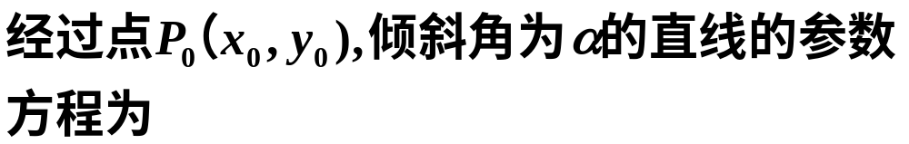
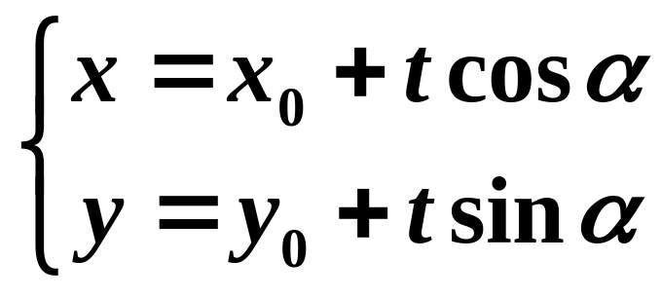

知识再现
(t为参数)
参数t的几何意义
直线的参数方程标准式
表示直线上的任意一点到定点的距离.

Slide 3
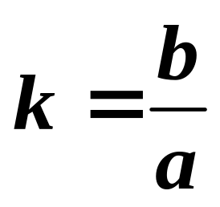
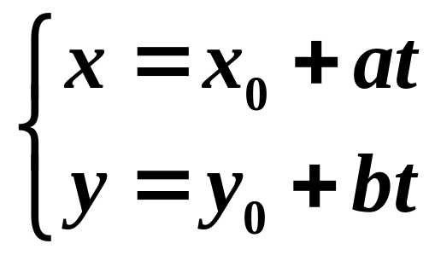
直线的参数方程
经过点P₀(x₀,y₀),斜率 的直线的参数方程为
(t为参数)
直线的参数方程一般式
其中t 不具备标准式中的几何意义
可以进行适当转化

Slide 4
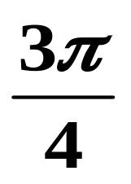
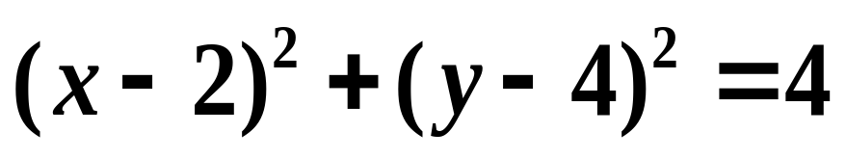
典例分析
例1已知直线l 经过点P(2,3),倾斜角为 .
(1)写出直线l 的参数方程.
(2)设直线l 与圆 相交于点A,B,求P到A,B两点的距离之和.
变式1:求P到A,B的距离之积;
变式2:求P到A,B的中点的距离;
变式3:求AB的中点的坐标。

Slide 5
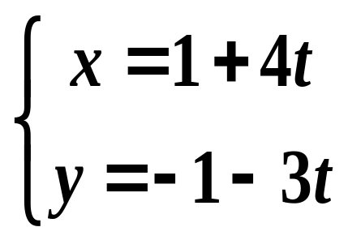
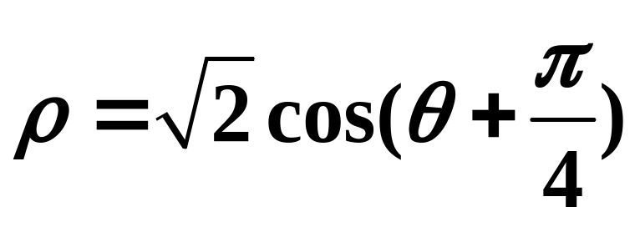
典例分析
例2.求直线 (t 为参数)被曲线 所截得的弦长.

Slide 6
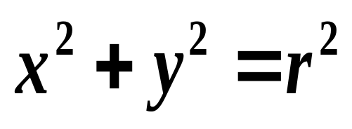
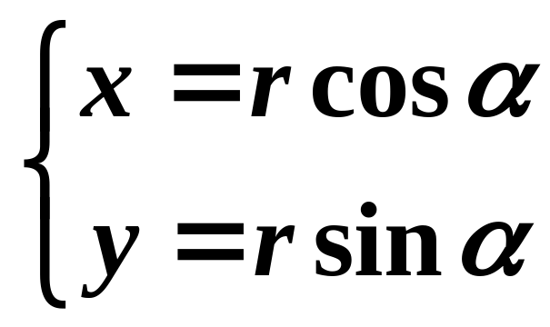
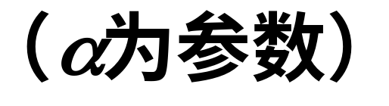
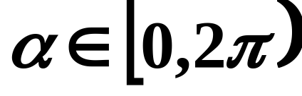
圆的参数方程
圆 的参数方程为

Slide 7
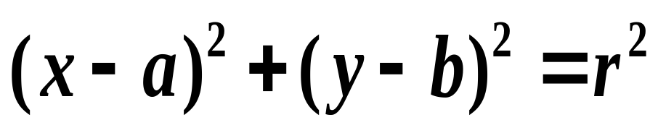
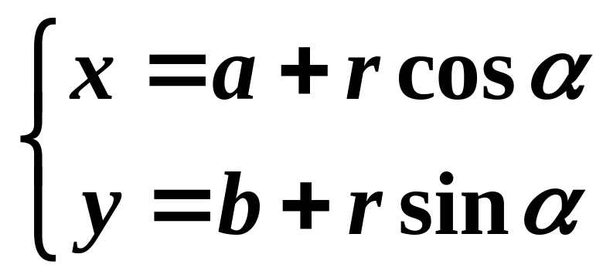
圆的参数方程
的参数方程为

Slide 8
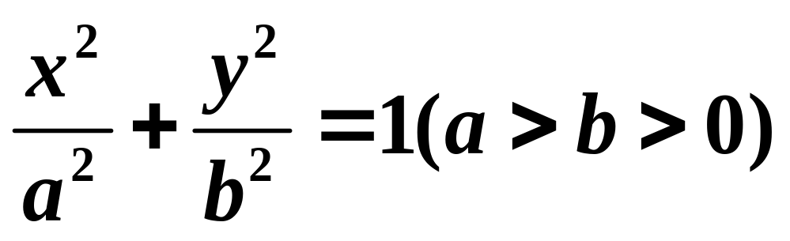
椭圆的参数方程
的参数方程为

Slide 9
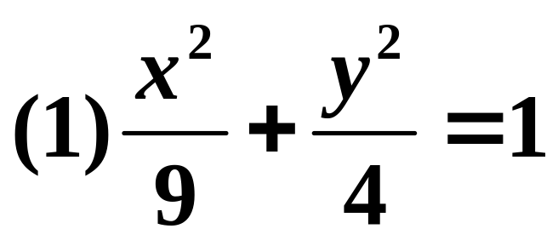
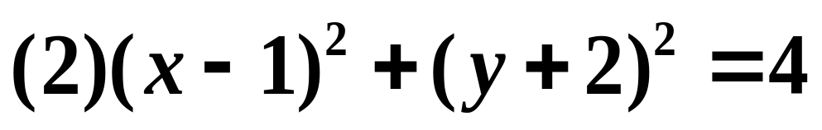
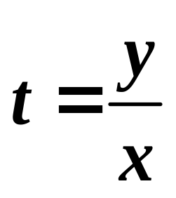
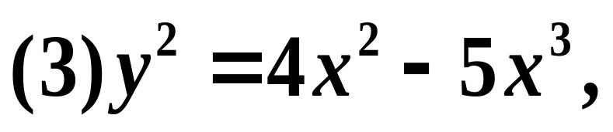
典例分析
知识点一:参数方程与普通方程互化
例1.将普通方程化为参数方程.
选择 为参数

Slide 10
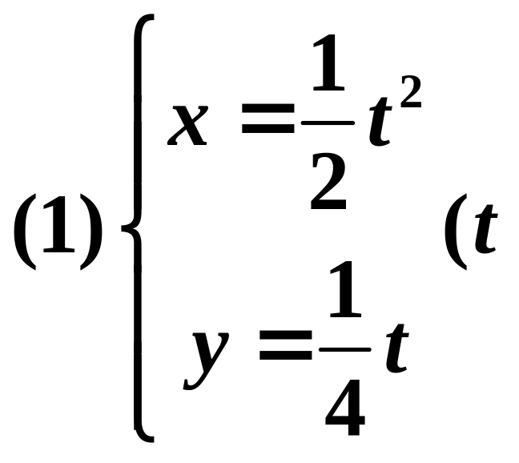
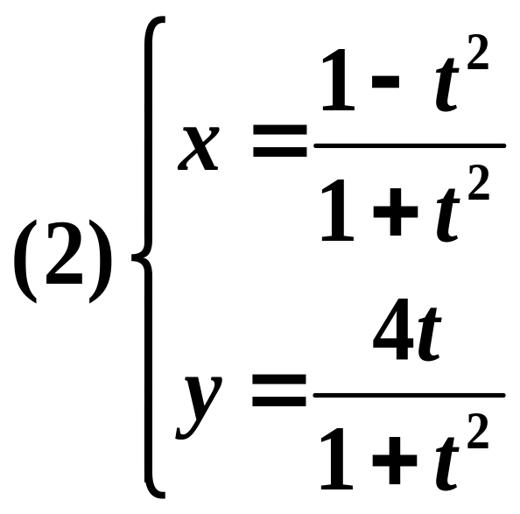
典例分析
知识点一:参数方程与普通方程互化
例2.将参数方程化为普通方程.
为参数)

Slide 11
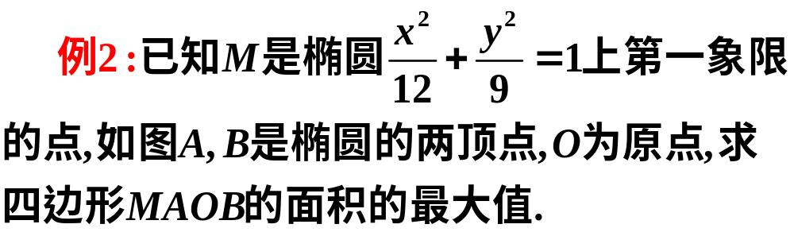
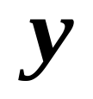
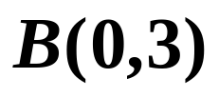
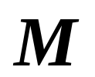

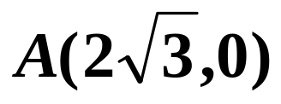

知识点二:求最值
1
2
例

Slide 12
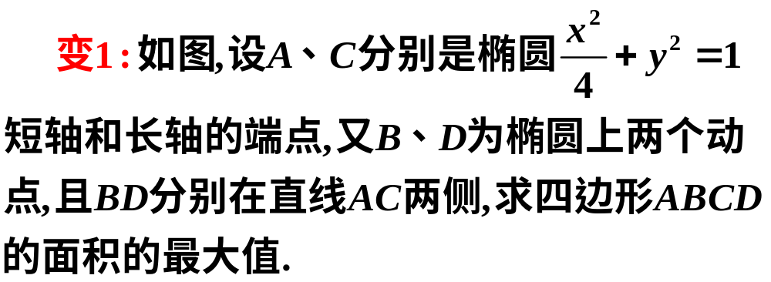

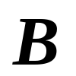



Slide 13
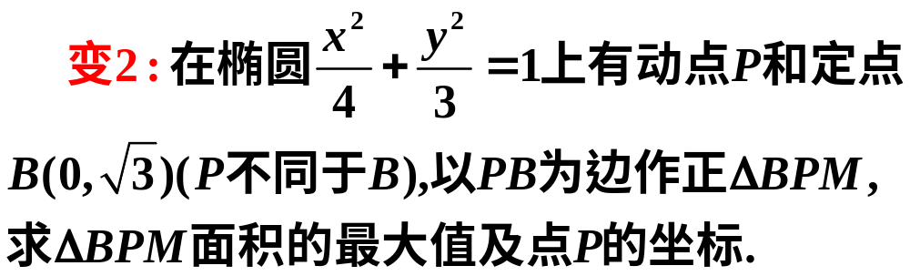
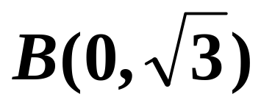




Slide 14

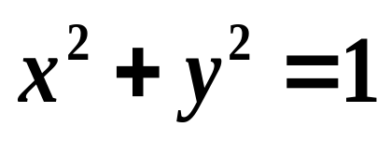
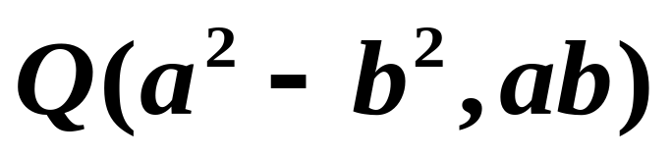
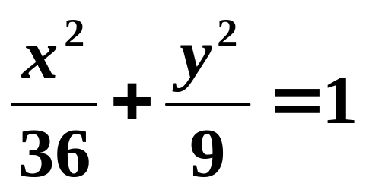
例3.设P(a,b)是圆 上的动点,求 的轨迹方程.
变：已知A,B分别是椭圆
的右顶点和上顶点,动点C在该椭圆上运动.求△ABC重心的轨迹的普通方程.

Slide 15
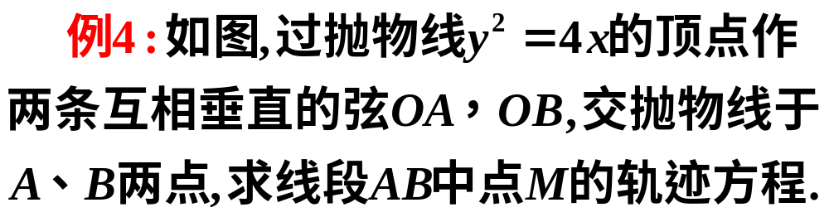

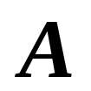


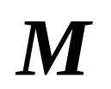



Slide 16
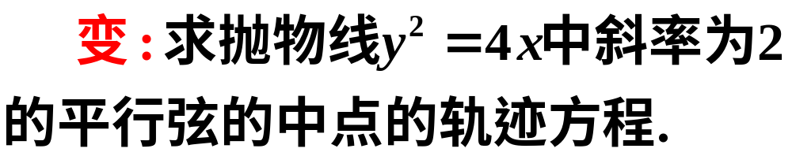

Slide 17

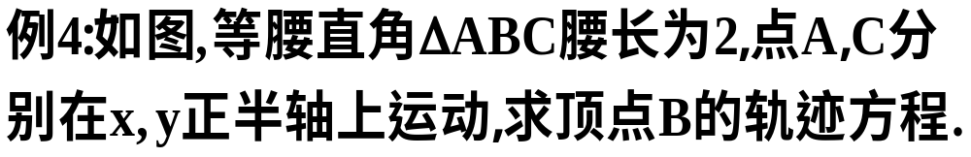



Slide 18
